Slide 1



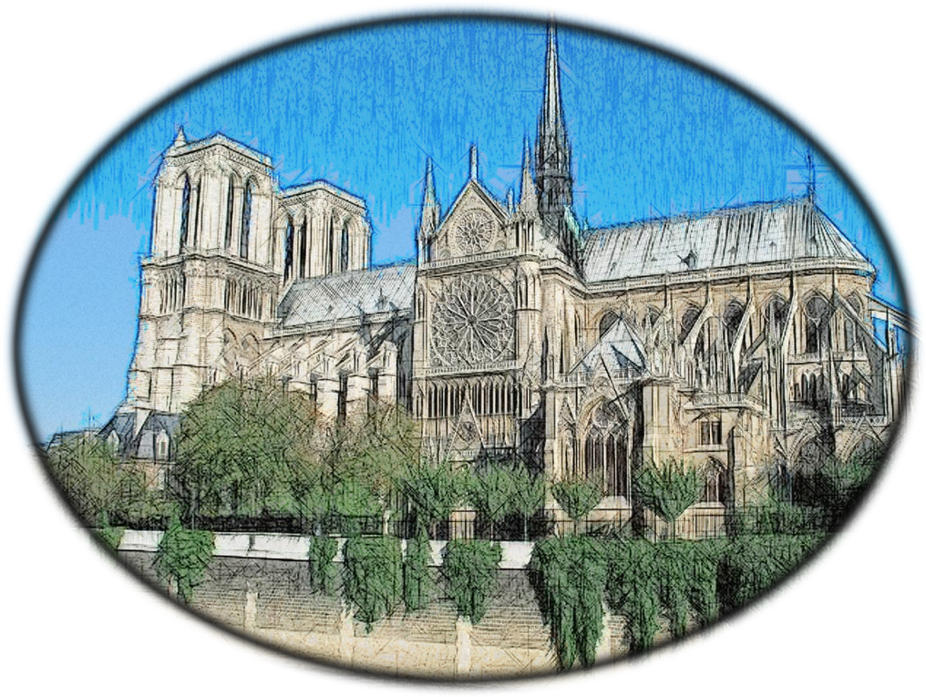
Notre-Dame de Paris
France

Slide 2
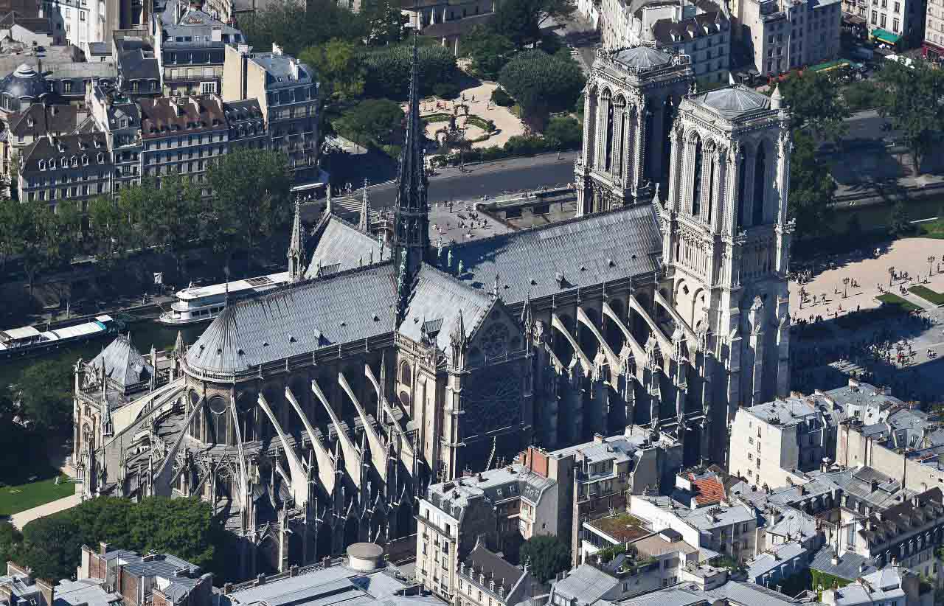

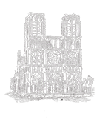
Photo © Jean-Sebastien Evrard / AFP

Slide 3
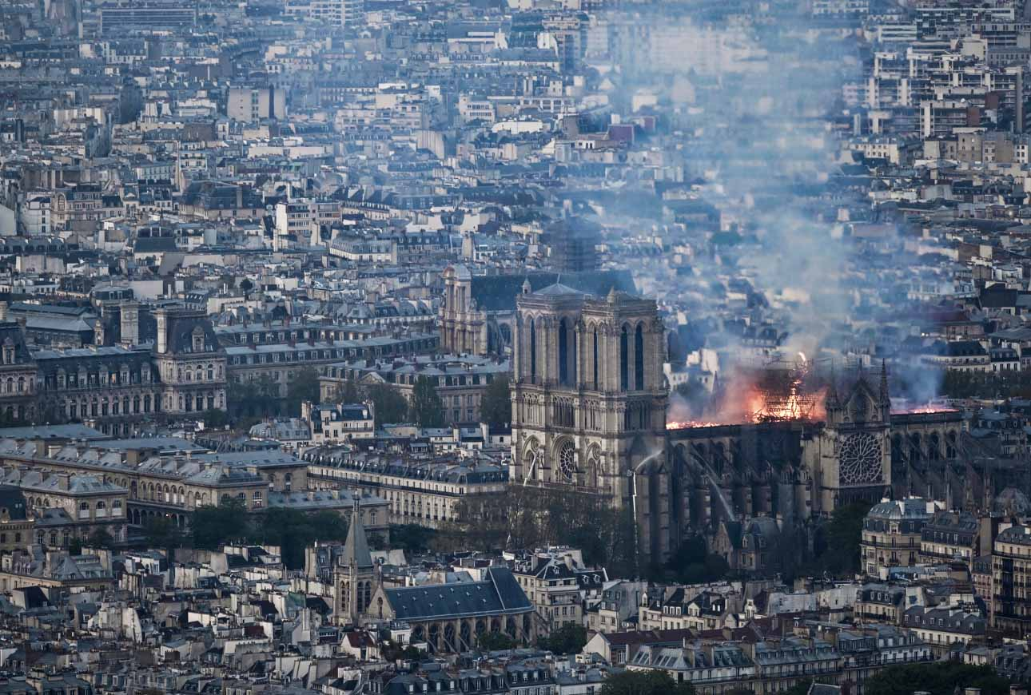
15.04.2019
Photo © Philippe Lopez / AFP

Slide 4
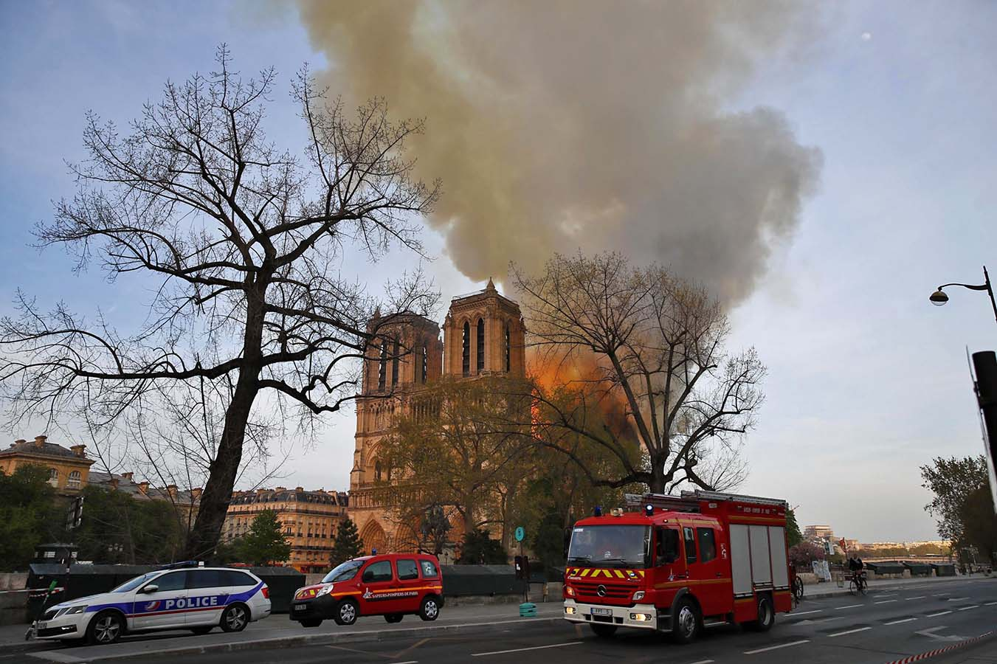
15.04.2019
Photo © Francois Mori / AP

Slide 5
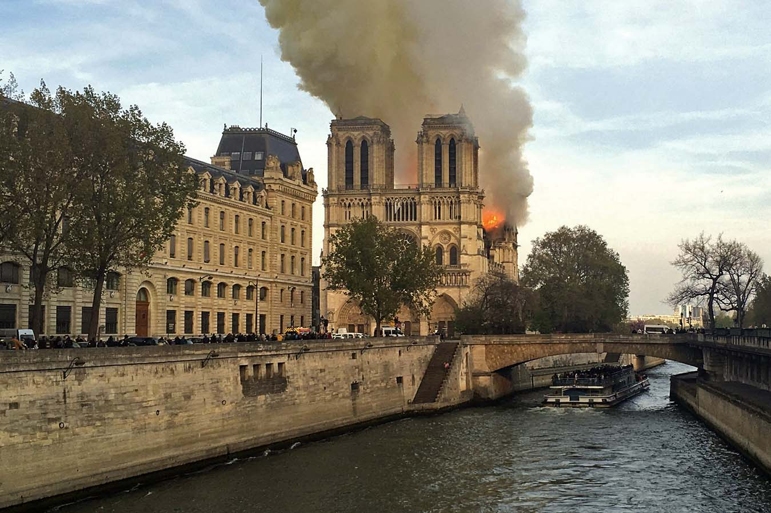
15.04.2019
Photo © Lori Hinant / AP

Slide 6
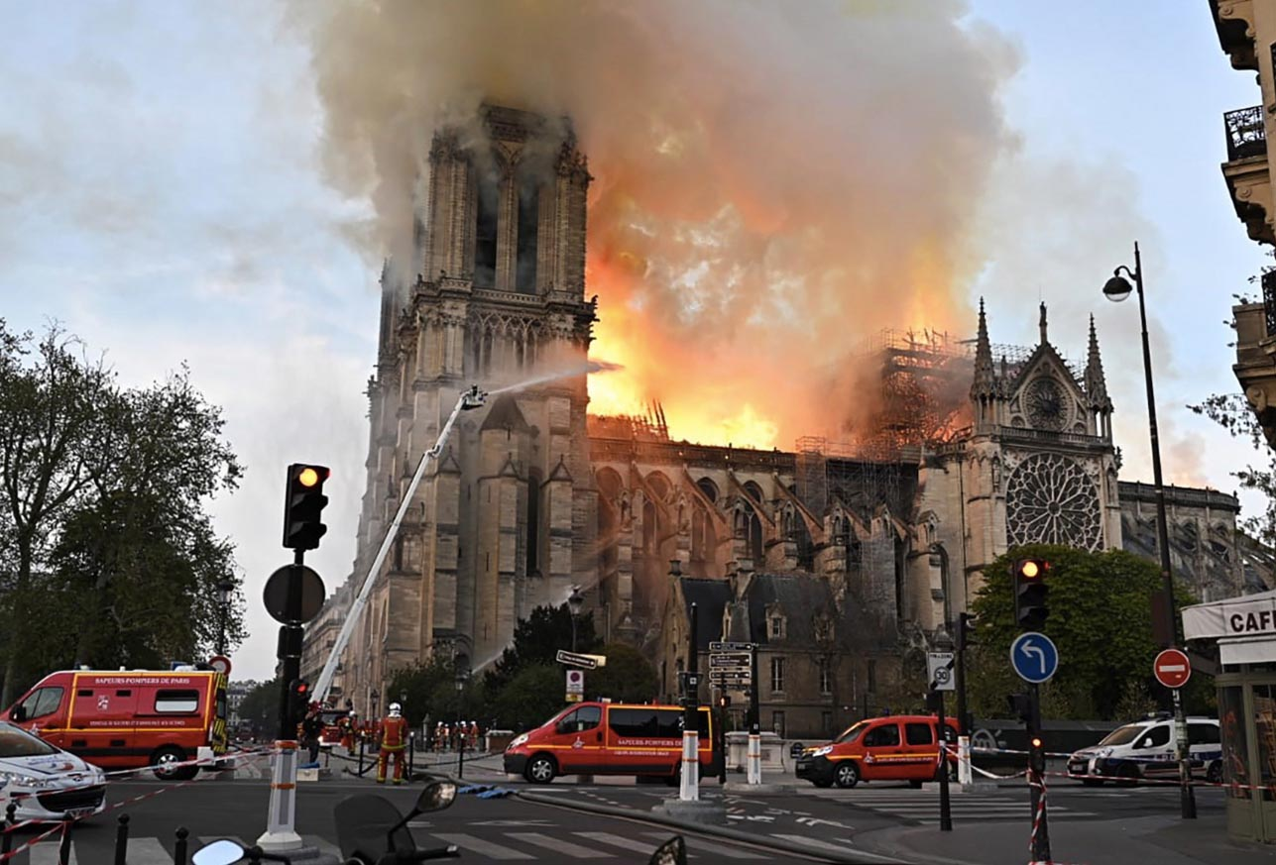
15.04.2019
Photo © Stoyan Vassev

Slide 7
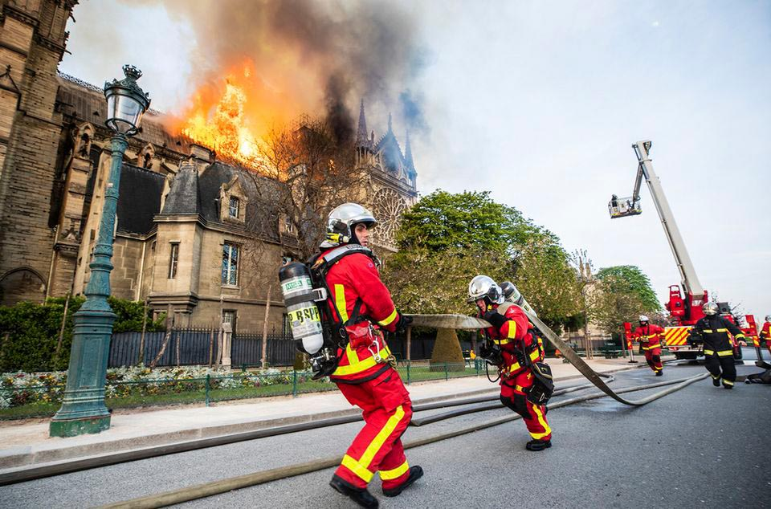
15.04.2019
Photo © Benoit Moser - BSPP via AP

Slide 8
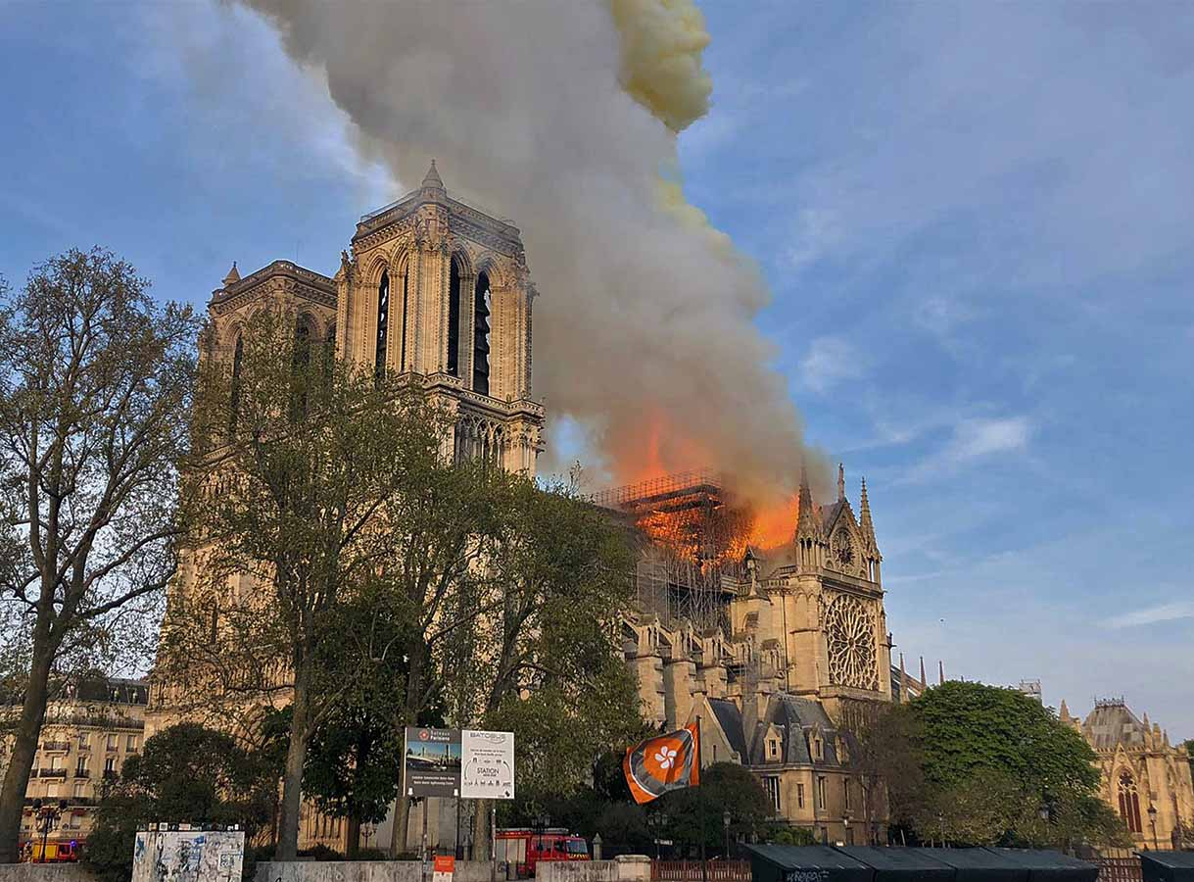
15.04.2019
Photo © DPA

Slide 9
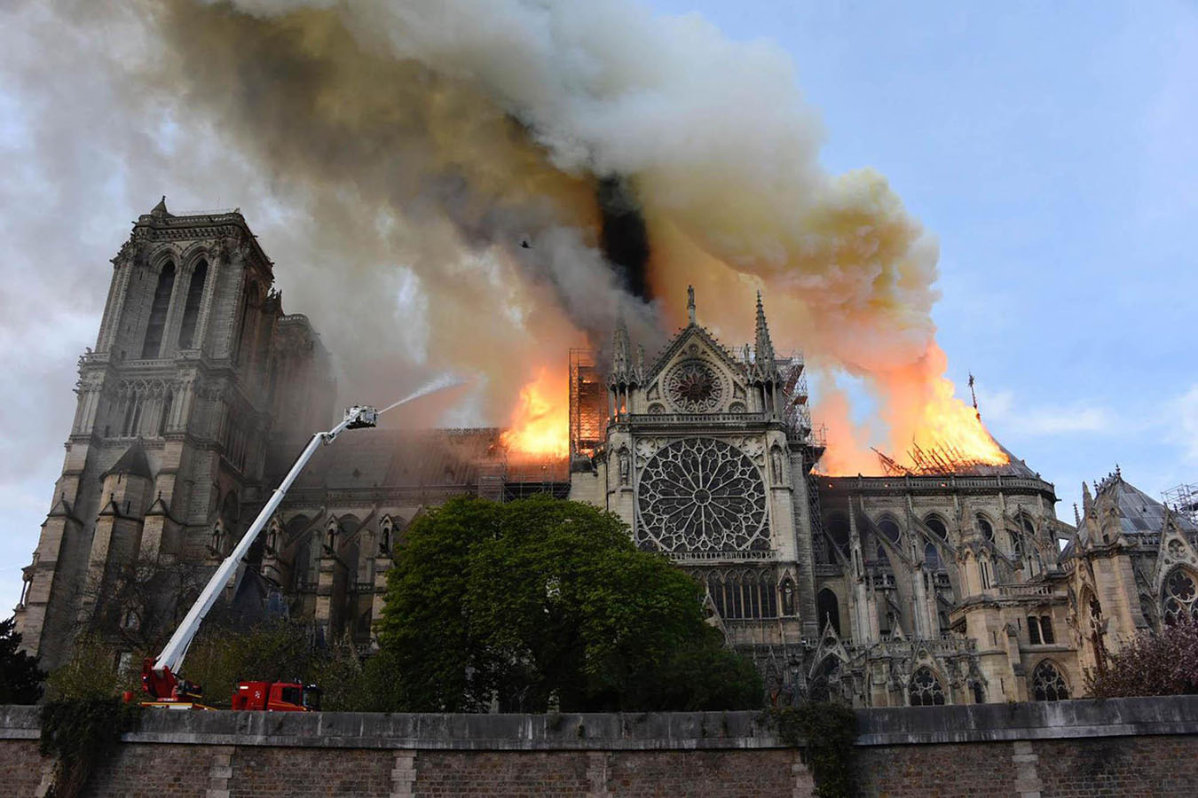
15.04.2019
Photo © AFP

Slide 10
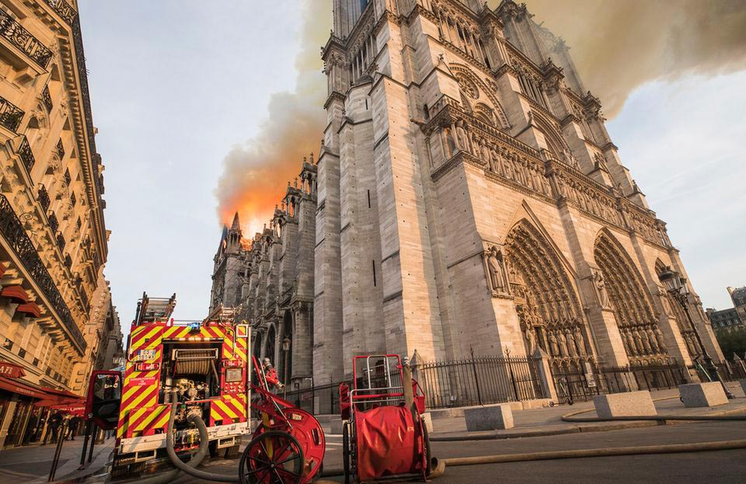
15.04.2019
Photo © Benoit Moser - BSPP via AP

Slide 11
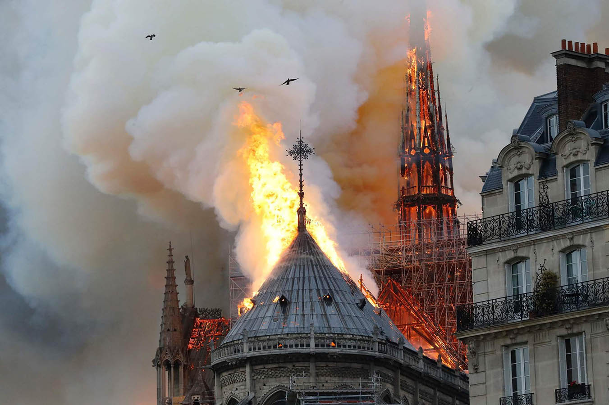
15.04.2019
Photo © Chicago Tribune

Slide 12
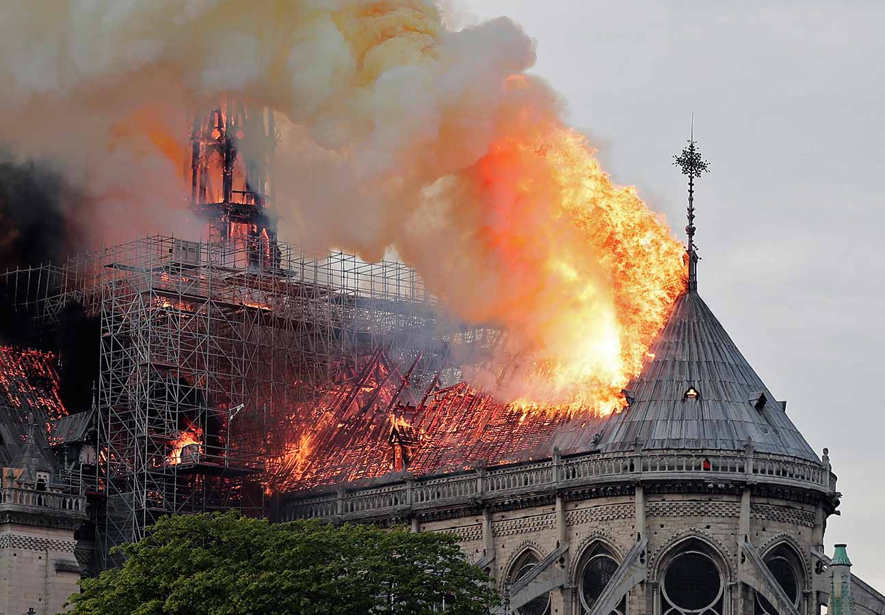
15.04.2019
Photo © Ian Langsdon / EPA

Slide 13
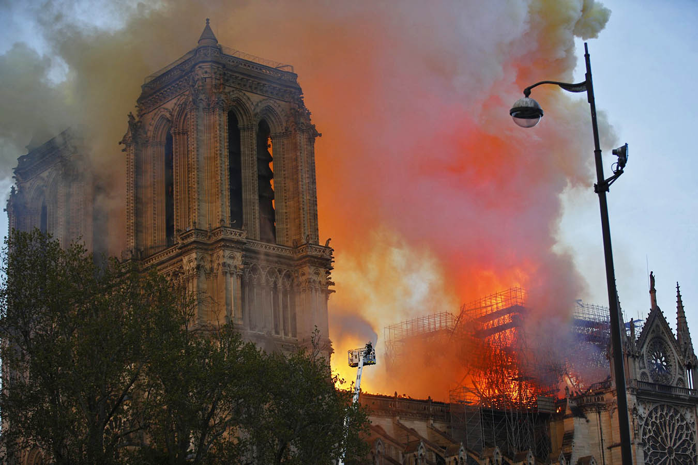
15.04.2019
Photo © Francois Mori / AP

Slide 14
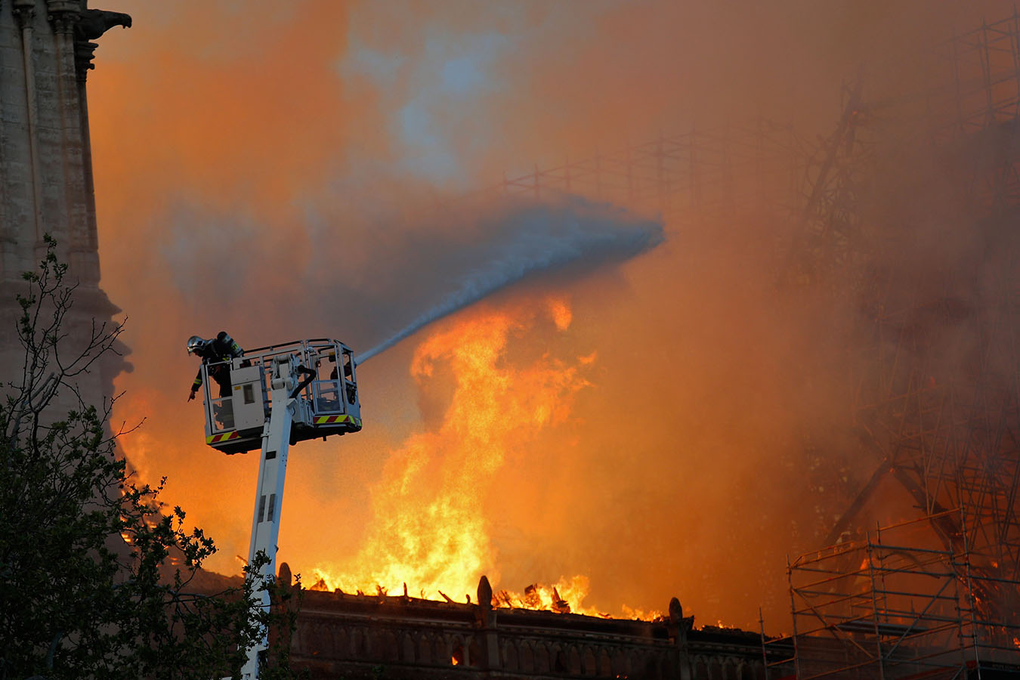
15.04.2019
Photo © Francois Mori / AP

Slide 15
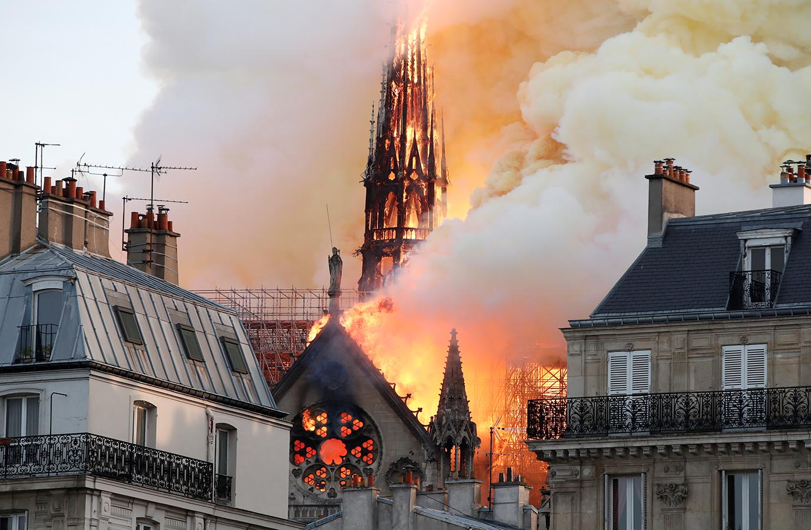
15.04.2019
Photo © Reuters

Slide 16
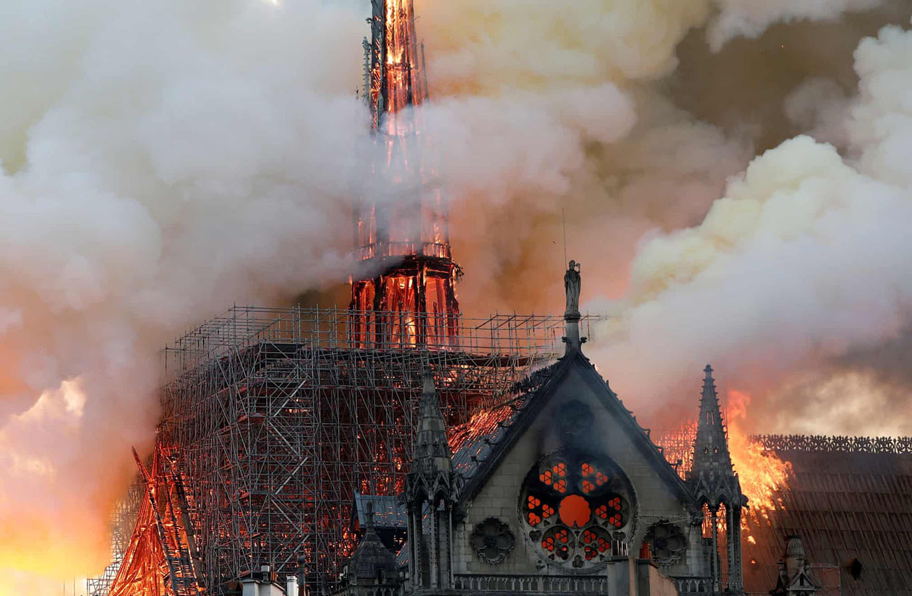
15.04.2019
Photo © Benoit Tessier / Reuters

Slide 17
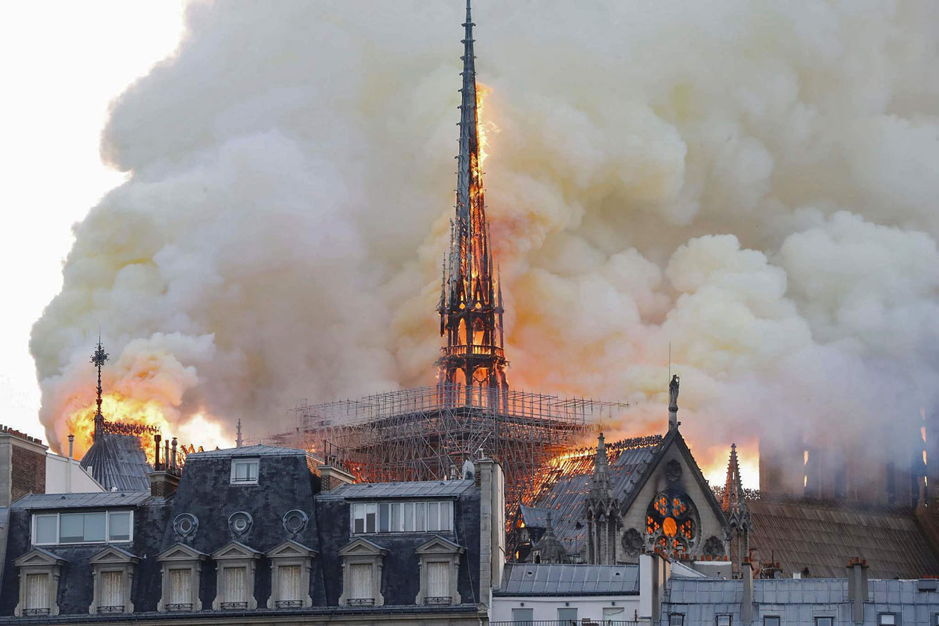
15.04.2019
Photo © Gazette

Slide 18
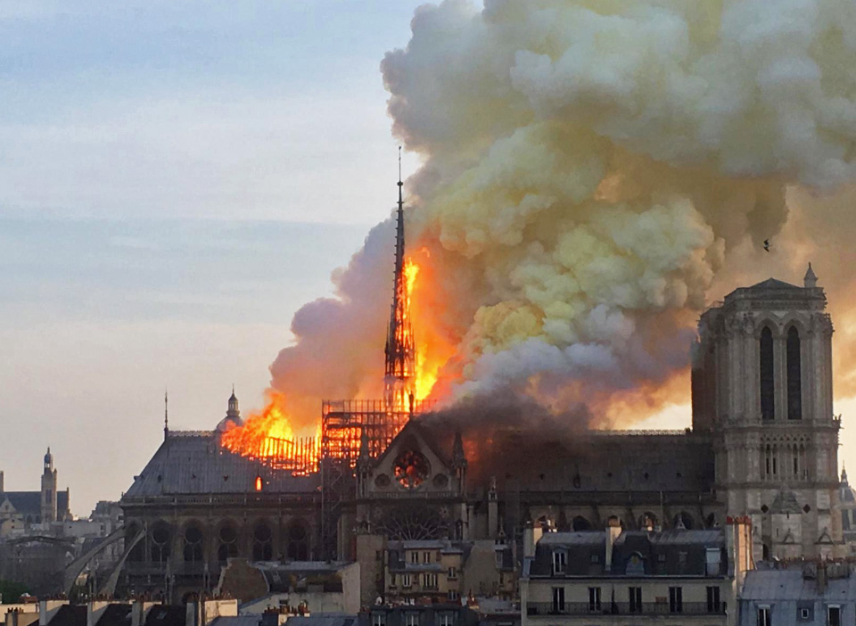
15.04.2019
Photo © Fabian Roussel

Slide 19
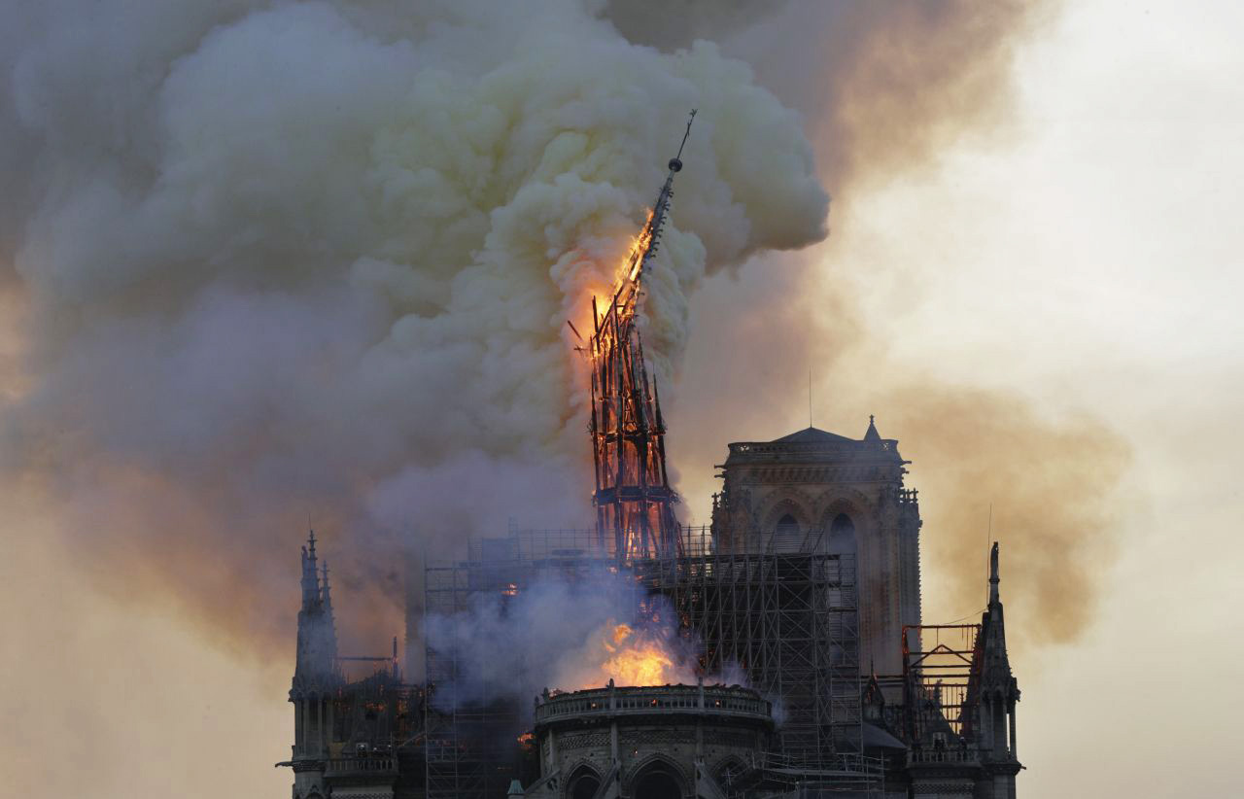
15.04.2019
Photo © Geoffroy Van Der Hasselt / AFP

Slide 20
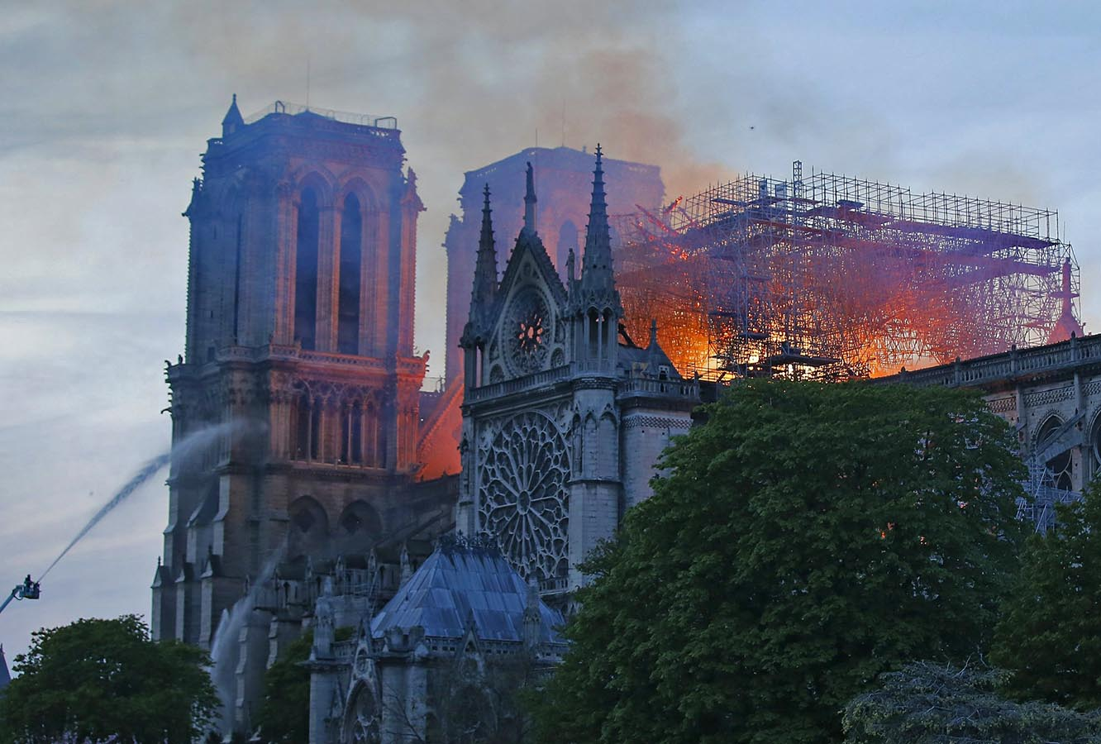
15.04.2019
Photo © Michel Euler / AP

Slide 21
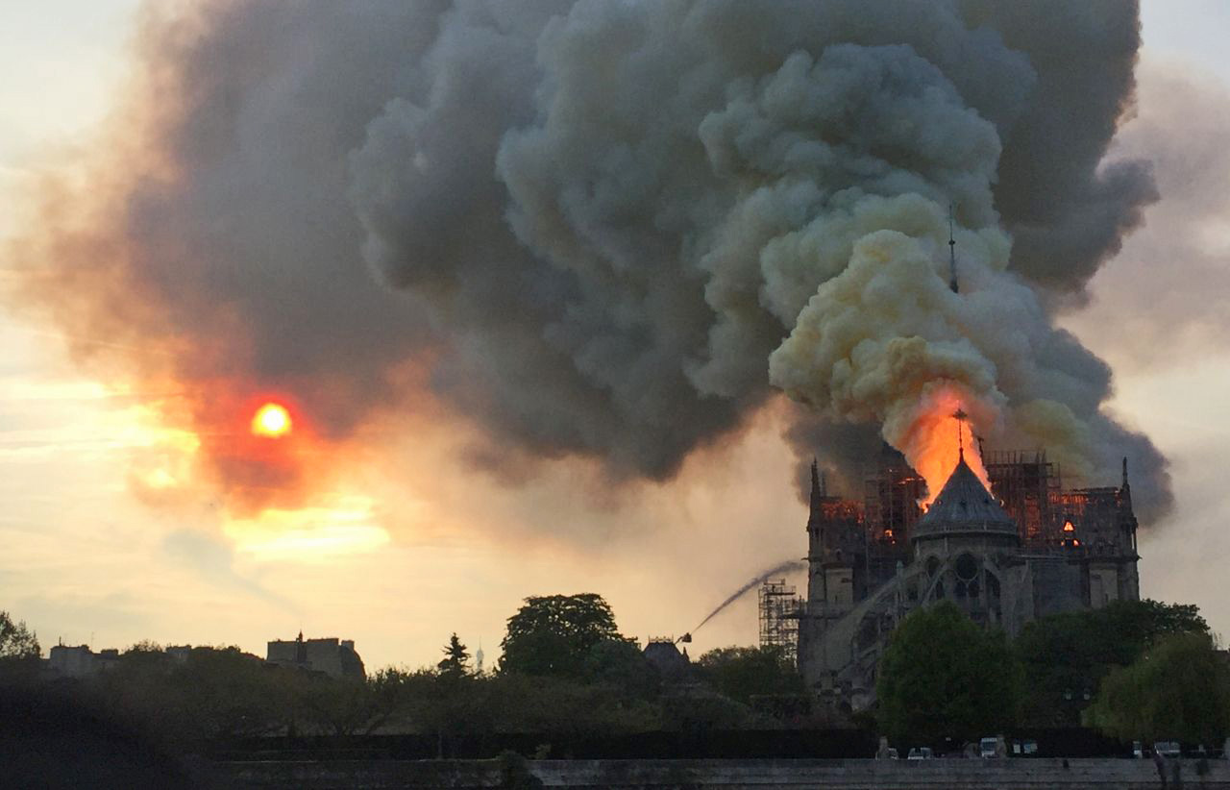
15.04.2019
Photo © Fouad Maghrane / AFP

Slide 22
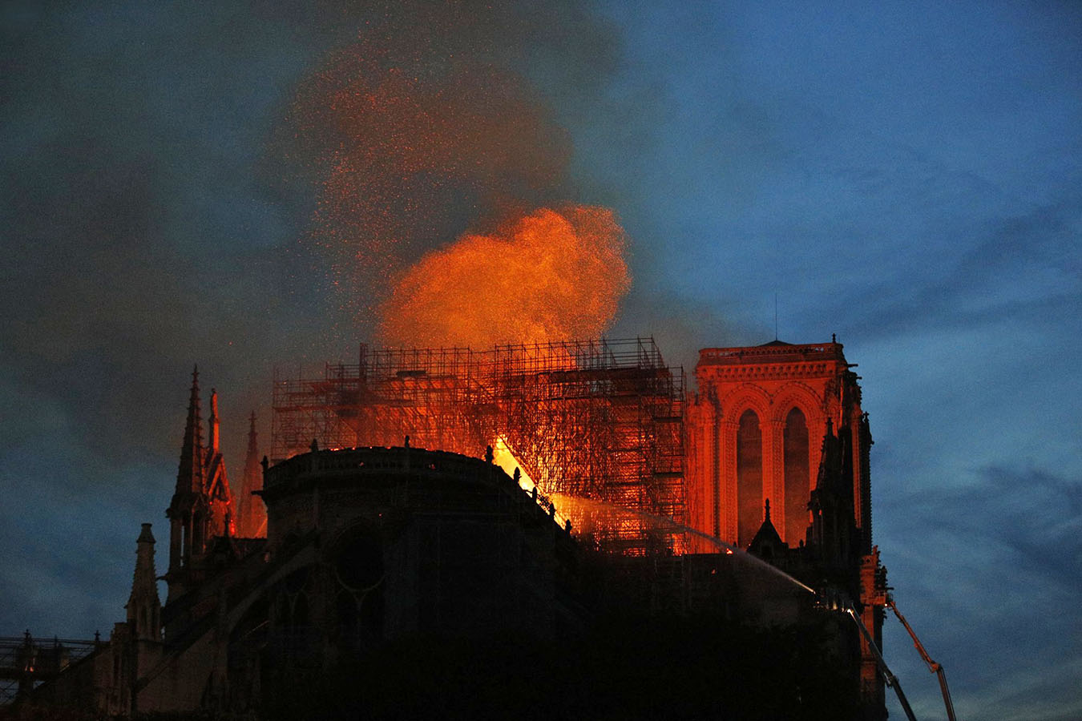
15.04.2019
Photo © Francois Mori / AP

Slide 23
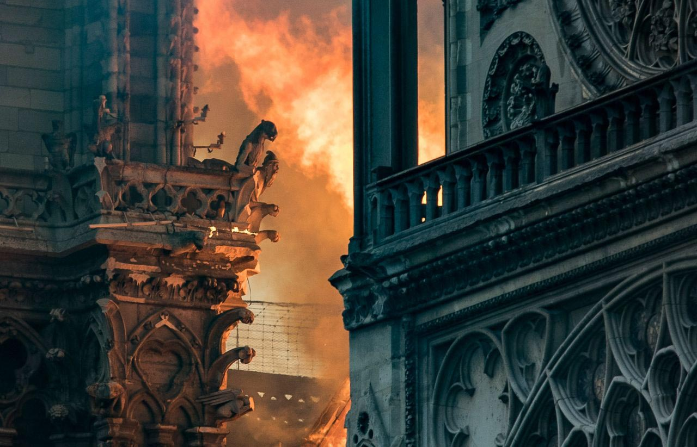
15.04.2019
Photo © Thomas Samson / AFP

Slide 24
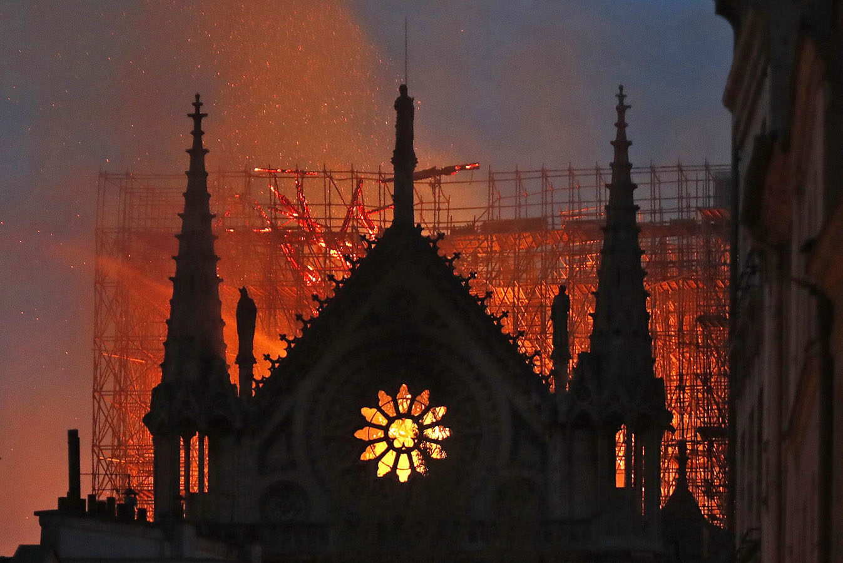
15.04.2019
Photo © Thibault Camus / AP

Slide 25
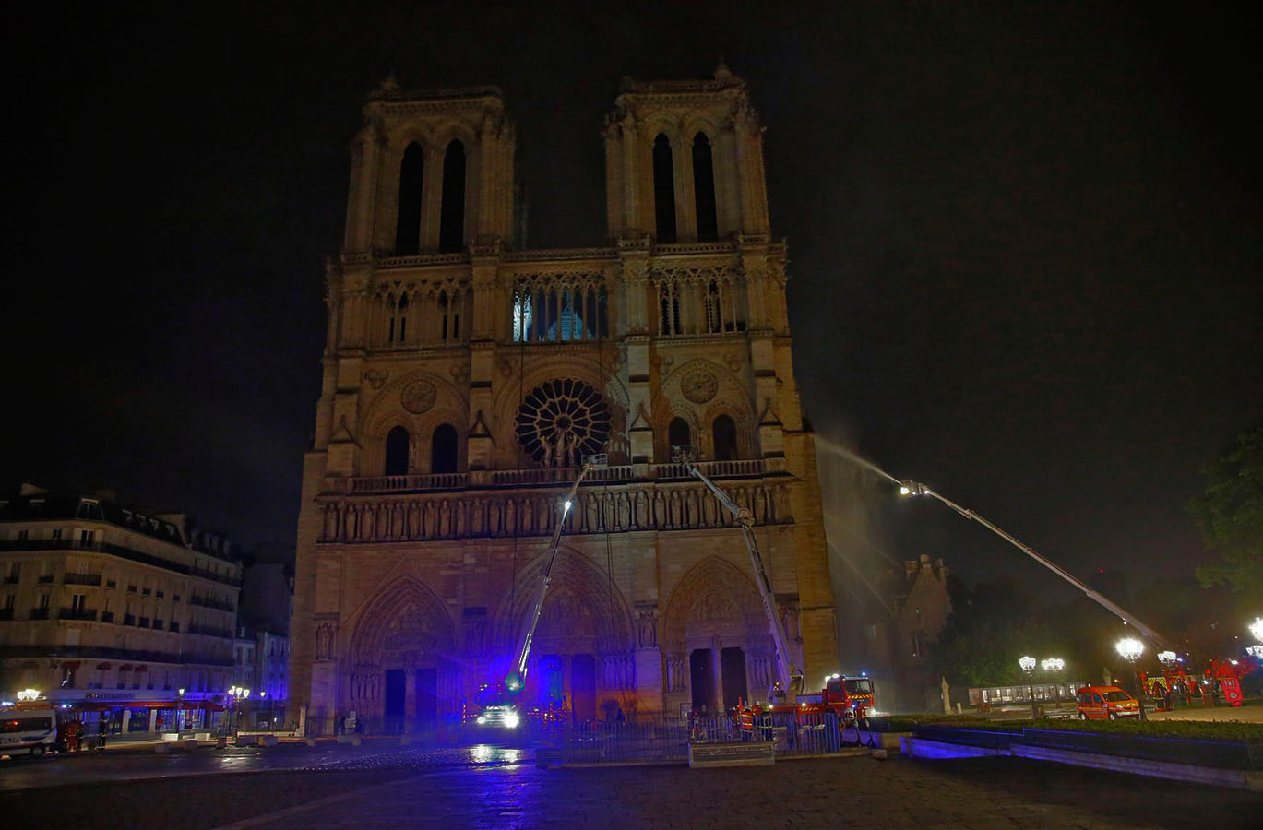
15.04.2019
Photo © Michel Euler / AP

Slide 26
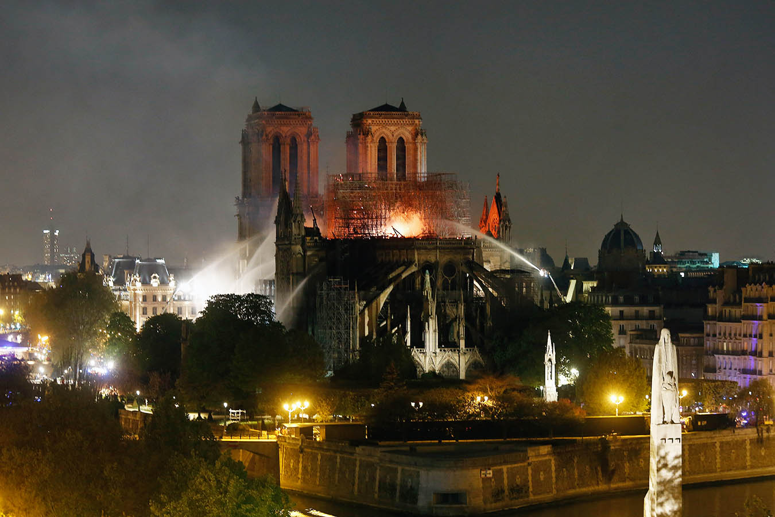
15.04.2019
Photo © Thibault Camus / AP

Slide 27
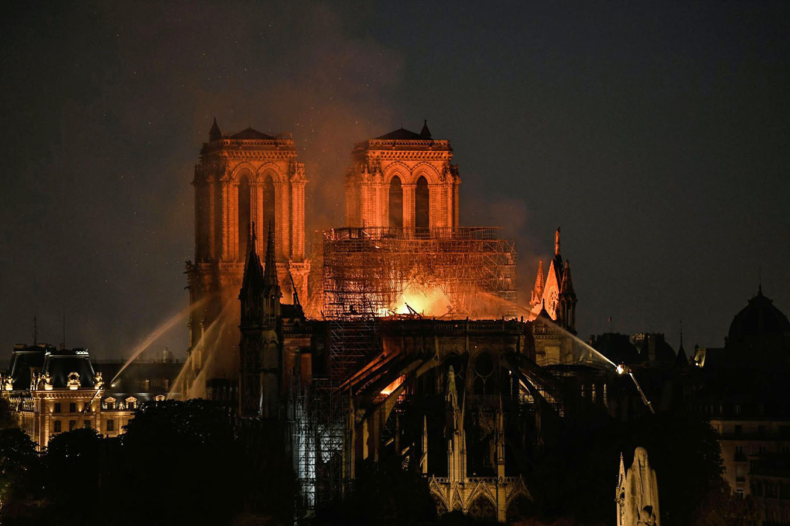
15.04.2019
Photo © Bertrand Guay / AFP

Slide 28
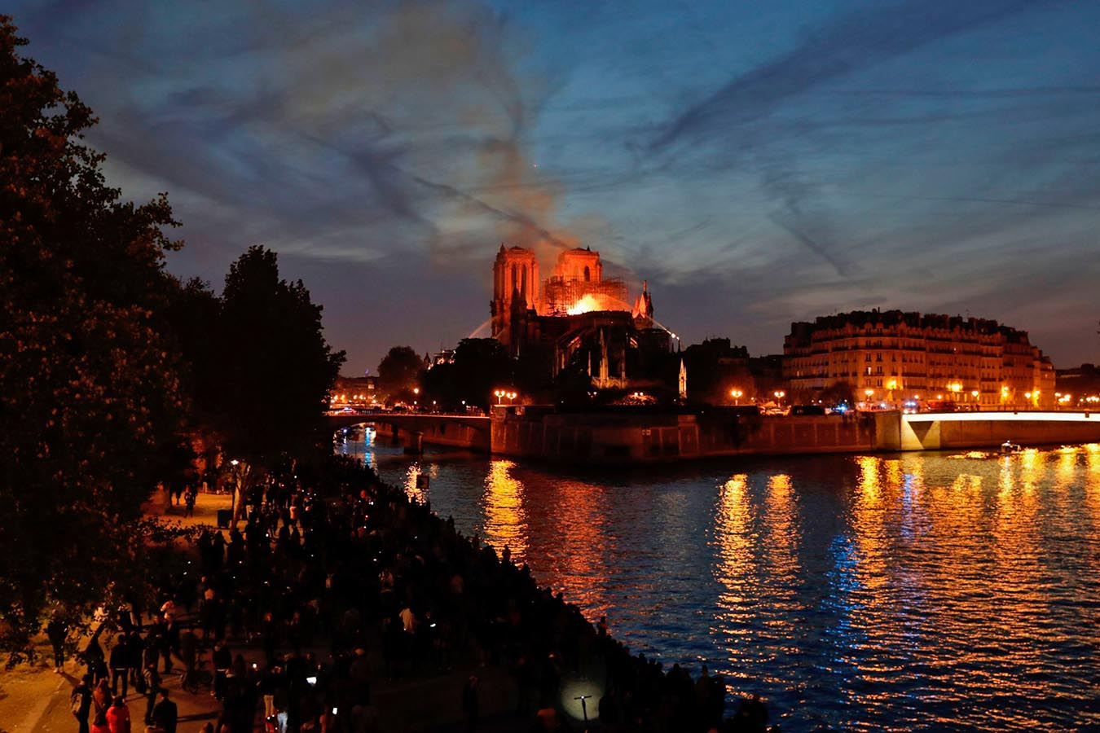
15.04.2019
Photo © Thomas Samson / AFP

Slide 29
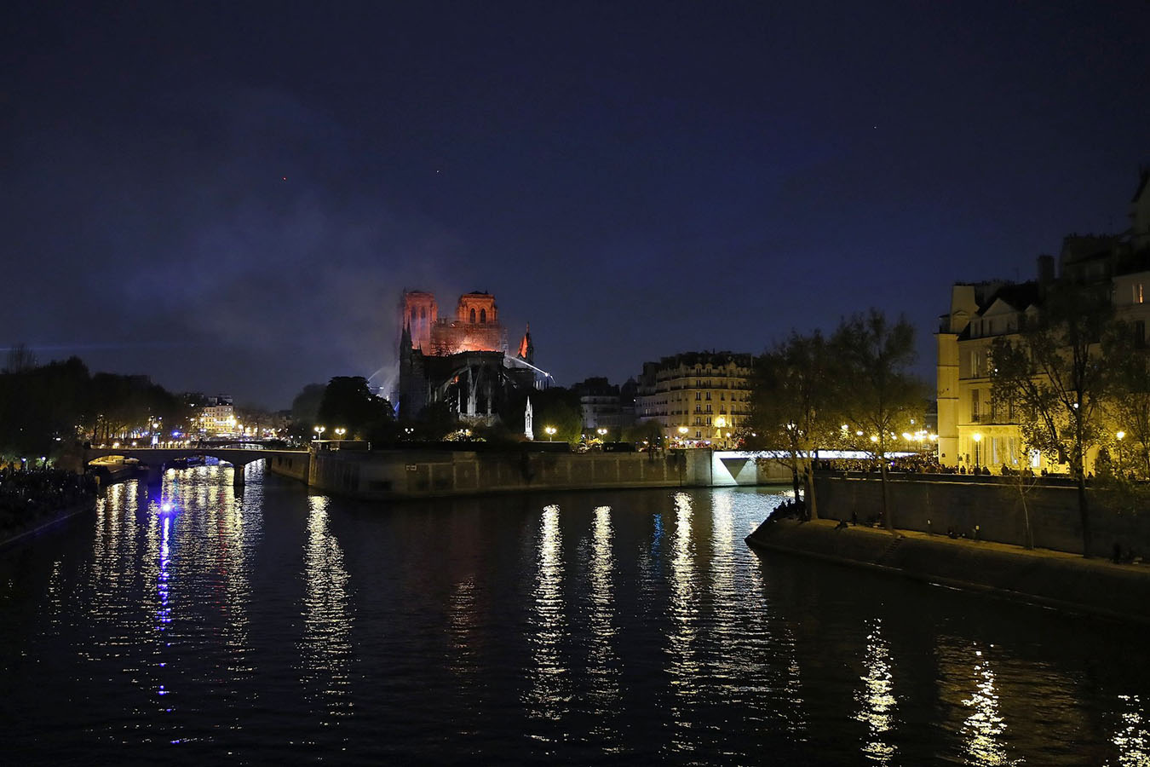
15.04.2019
Photo © Francois Mori / AP

Slide 30
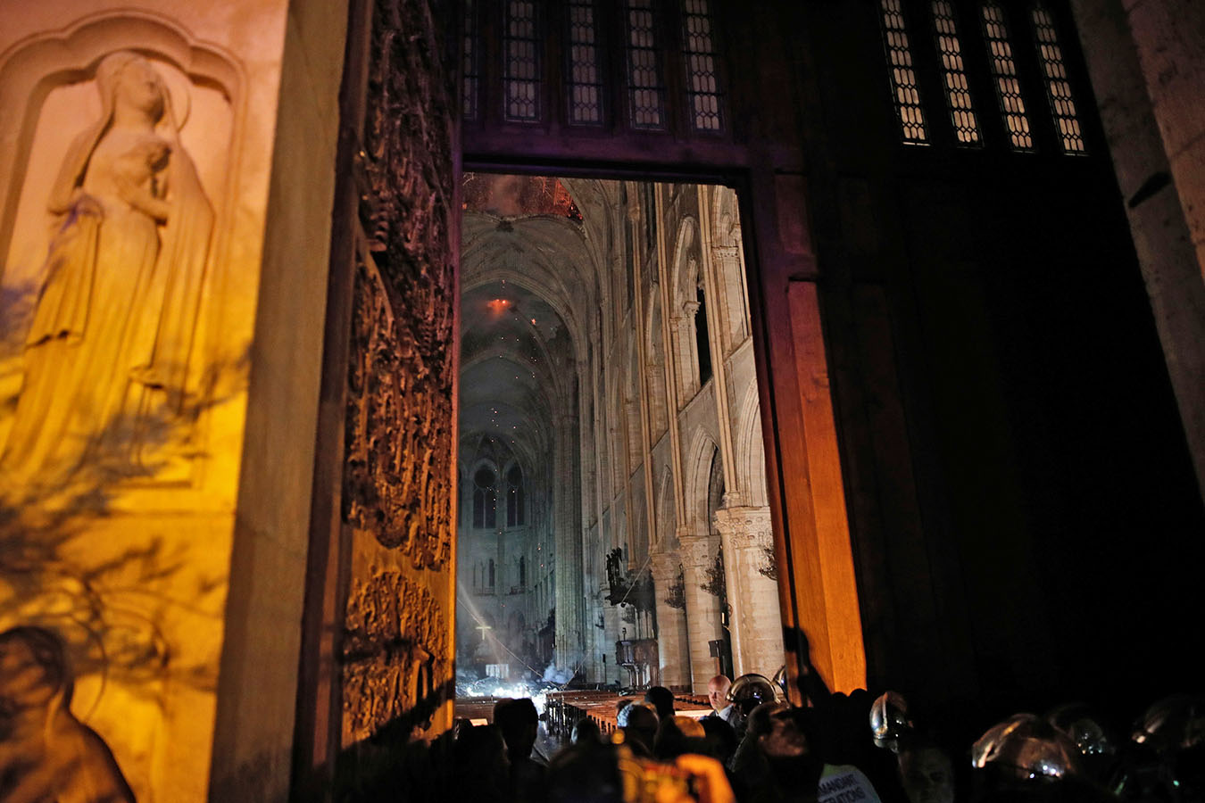
15.04.2019
Photo © Philippe Wojazer / Pool via AP

Slide 31
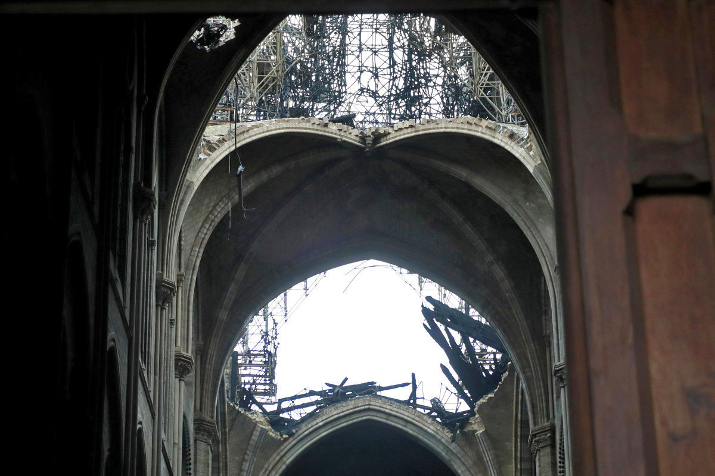
15.04.2019
Photo © Christophe Petit Tesson / Pool via AP

Slide 32
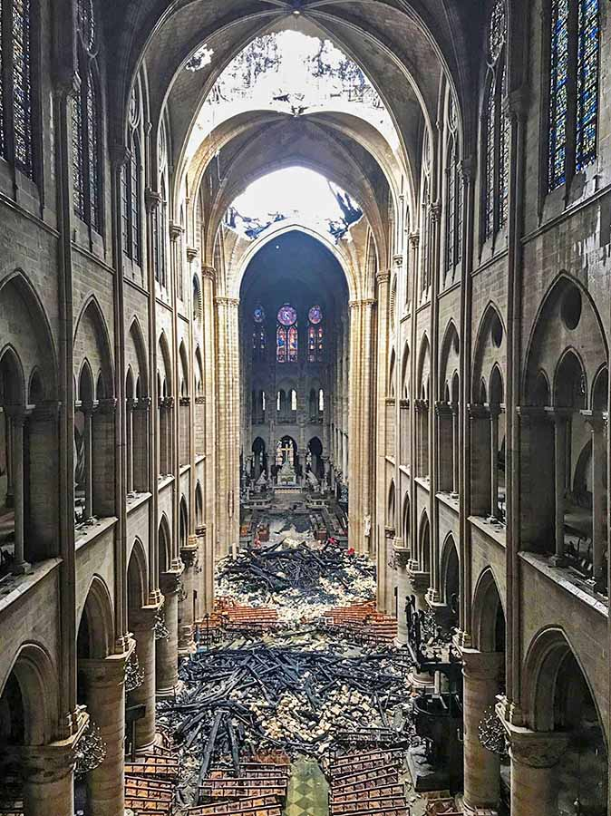
15.04.2019
Photo © AFP

Slide 33
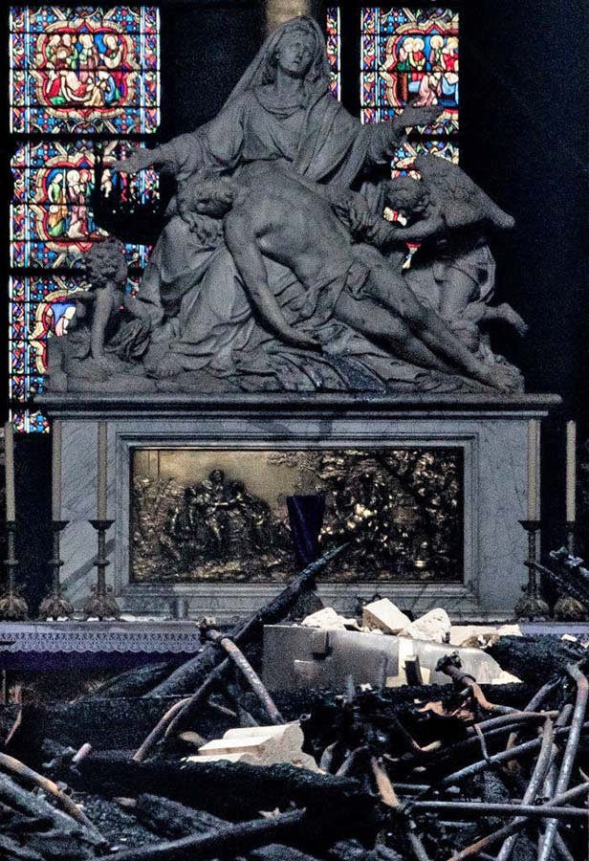
15.04.2019
Photo © Dan Kitwood / Getty

Slide 34
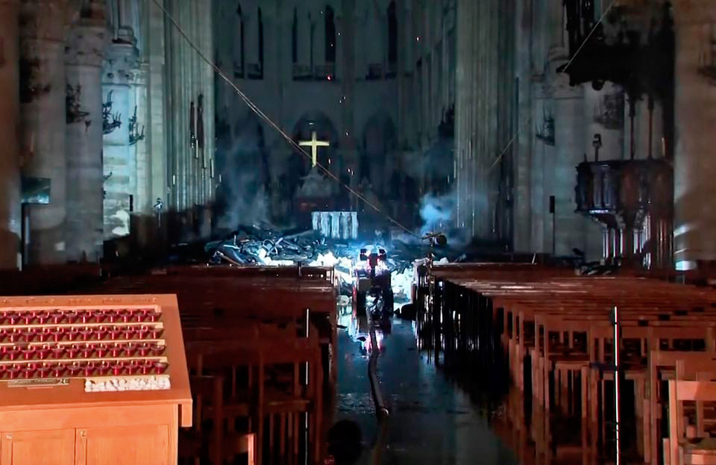
15.04.2019
Photo © France Televisions via AP

Slide 35
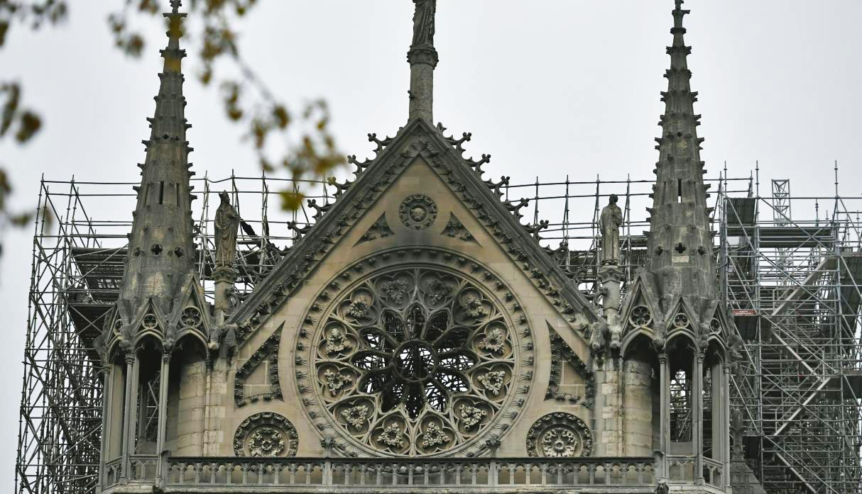
15.04.2019
Photo © AFP

Slide 36
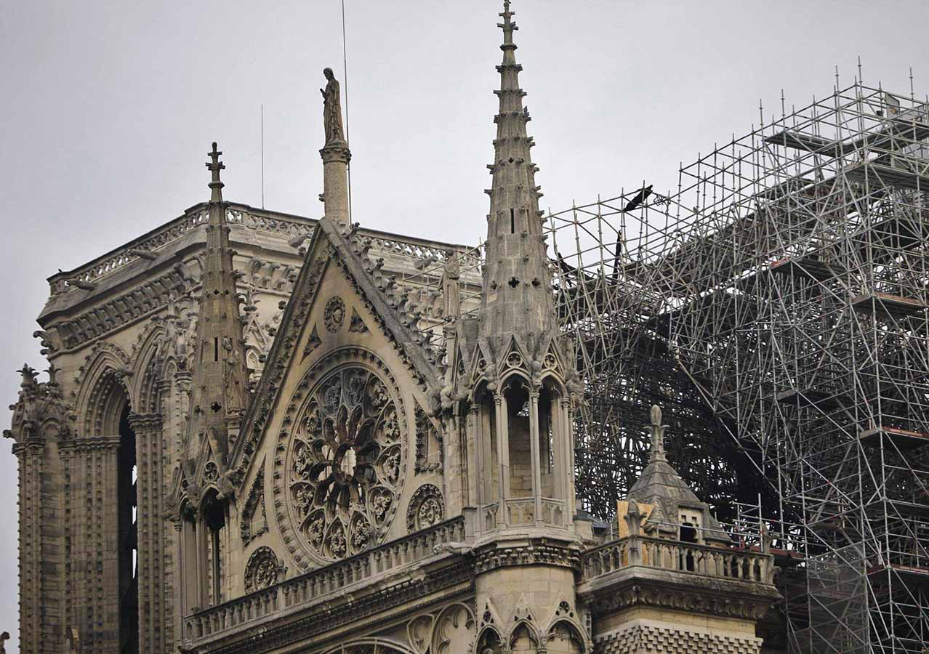
15.04.2019
Photo © AP

Slide 37
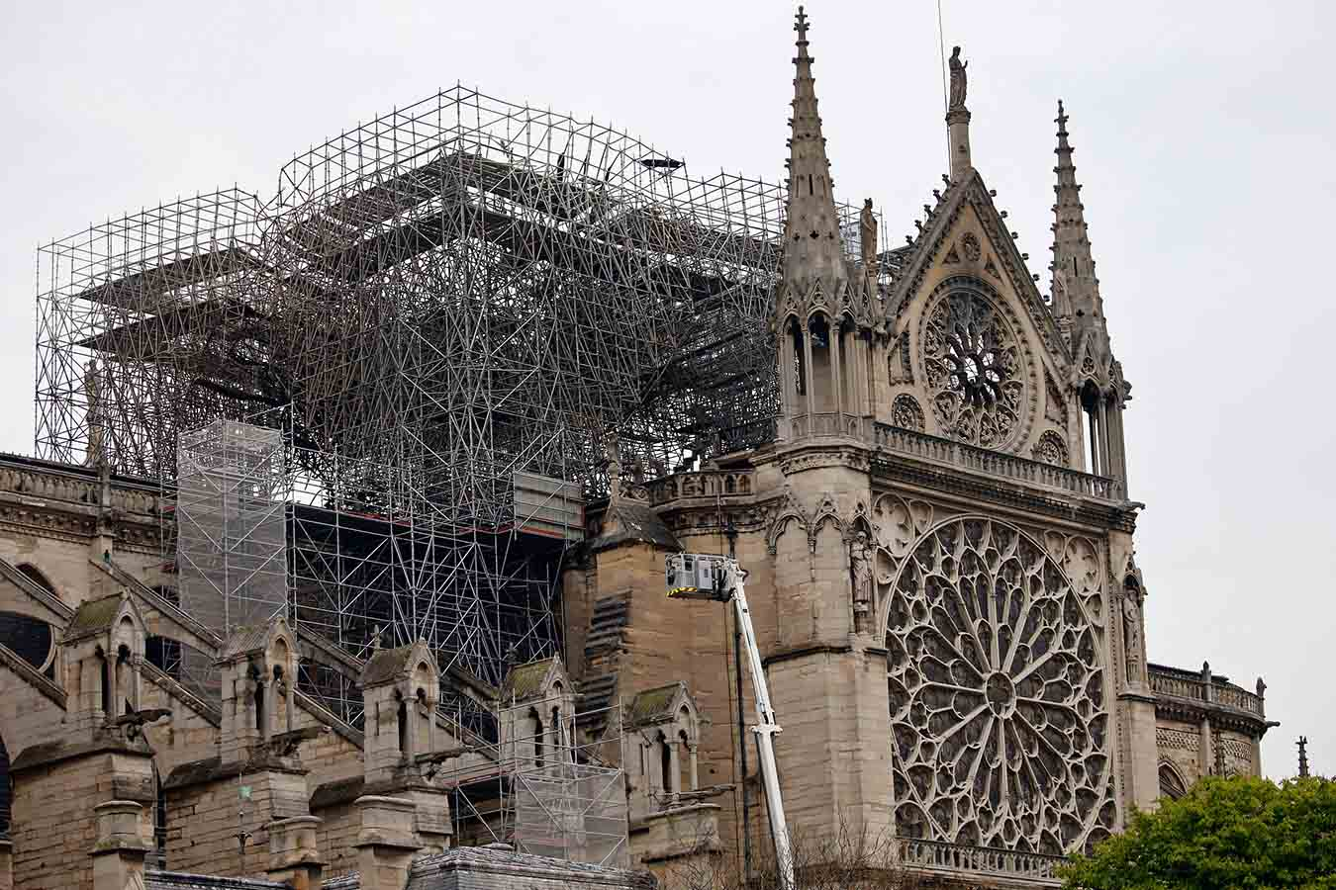
15.04.2019
Photo © Chesnot / Getty

Slide 38
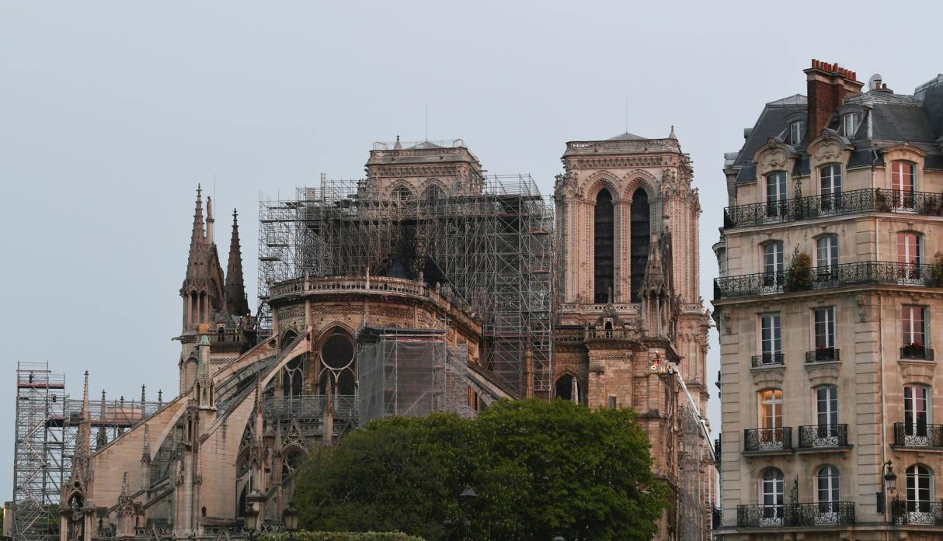
15.04.2019
Photo © AFP

Slide 39
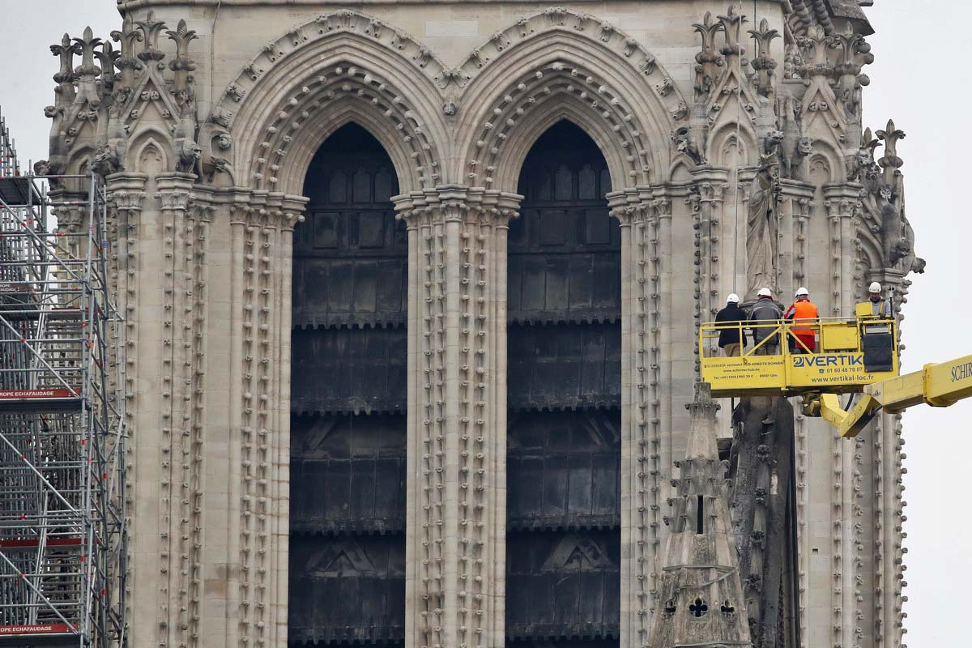
15.04.2019
Photo © Christophe Ena / AP

Slide 40
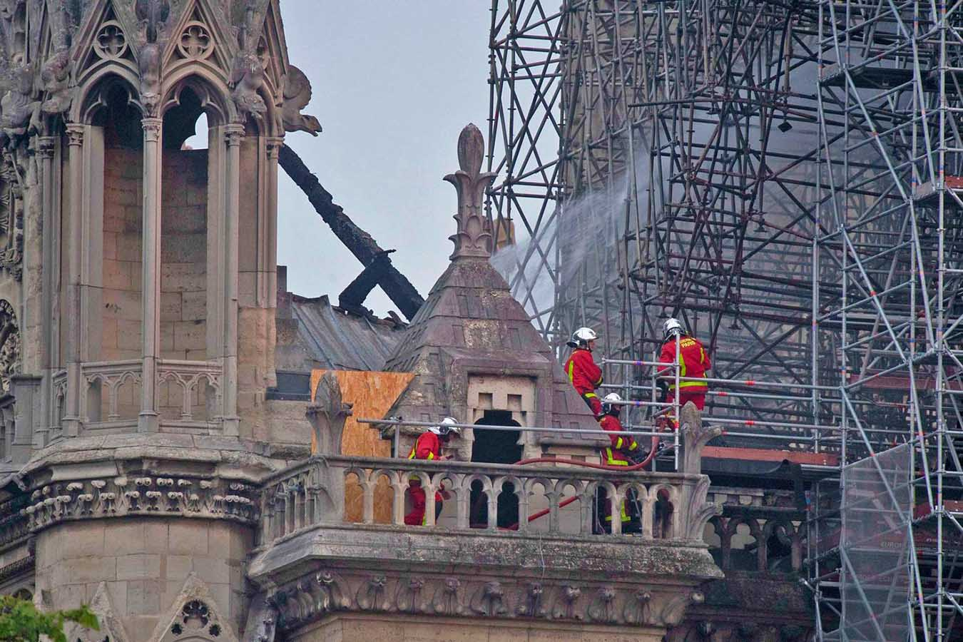
15.04.2019
Photo © Victoria Jones / PA

Slide 41
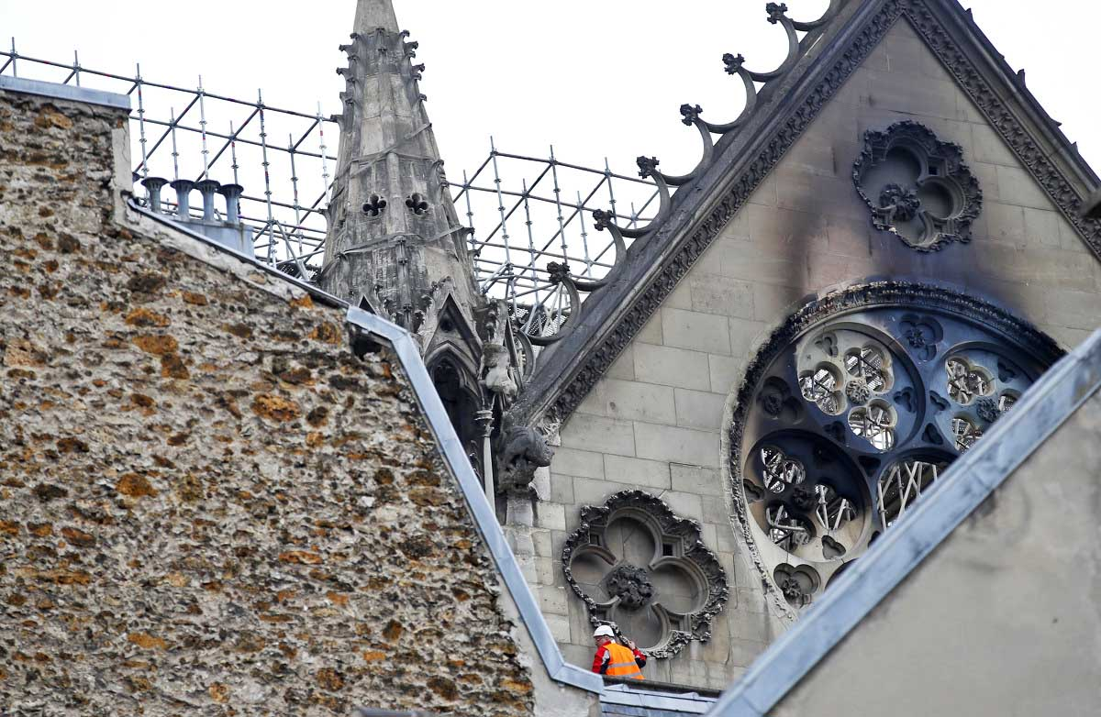
15.04.2019
Photo © Francois Mori / AP

Slide 42
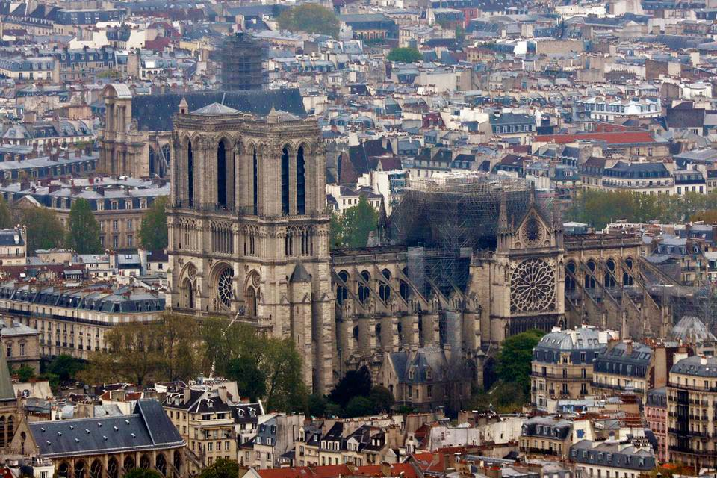
15.04.2019
Photo © Thibault Camus / AP

Slide 43
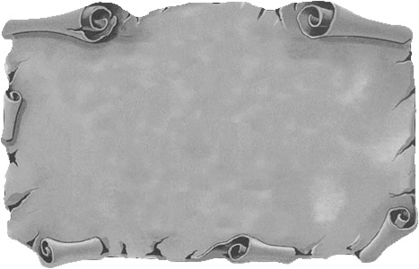
¡Presentación no comercial!
¡Las fotos son propiedad de los autores y empresas antes mencionados!
Notre-Dame de Paris, es una catedral católica medieval en la Île de la Cité en París, Francia. La catedral está considerada como uno de los mejores ejemplos de la arquitectura gótica francesa. Su uso innovador de la bóveda de costillas y el contrafuerte volador, sus enormes y coloridos rosetones, y el naturalismo y la abundancia de su decoración escultórica lo distinguen del antiguo estilo románico. La catedral se inició en 1160 bajo el mando del obispo Maurice de Sully y se completó en gran parte para 1260.
Es uno de los símbolos más reconocidos de la ciudad de París y de la nación francesa. 12 millones de personas visitan Notre-Dame cada año, lo que lo convierte en el monumento más visitado de París.
Durante la renovación y restauración, la catedral se incendió el 15 de abril de 2019 y sufrió daños importantes, incluida la destrucción de la aguja y dos tercios del techo.
El presidente francés, Emmanuel Macron, anunció que se reconstruirá Notre-Dame, al afirmar que "es parte del destino, el destino de Francia y nuestro proyecto común en los próximos años"...
Música : Harproli - Hallelujah
Fotos : Internet
E-mail : pista2011@gmail.com
Compilado por : Steve
Año : 2019
Wikipedia
Gracias por su atención...

Slide 44







¿Te ha gustado?
Puedes ver más entrando
Aquí
Además puedes recibir powerpoints en tu correo electrónico suscribiéndote aquí:
F I N

